Slide 1

NÁZEV: VY_32_INOVACE_03 Písmeno T, t
NÁZEV ŠKOLY: Základní škola a Mateřská škola Slatina, okres Nový Jičín, příspěvková organizace
AUTOR: Libuše Kotalová
TEMA: Český jazyk 1. ročník
ČÍSLO PROJEKTU: CZ.1.07/1.4.00/21.2280

Slide 2
Písmeno T se představuje
T t T t
        T t
                T t

Slide 3
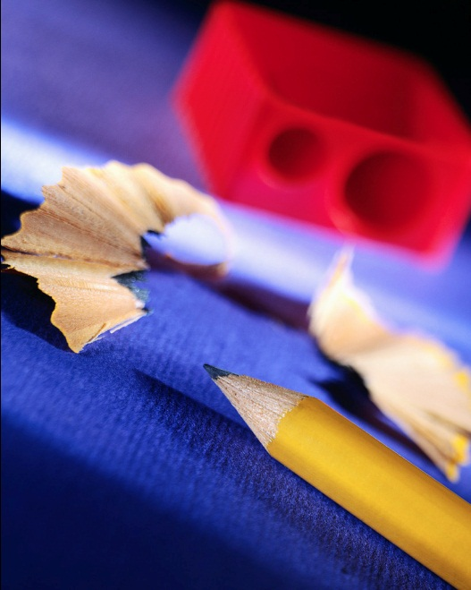
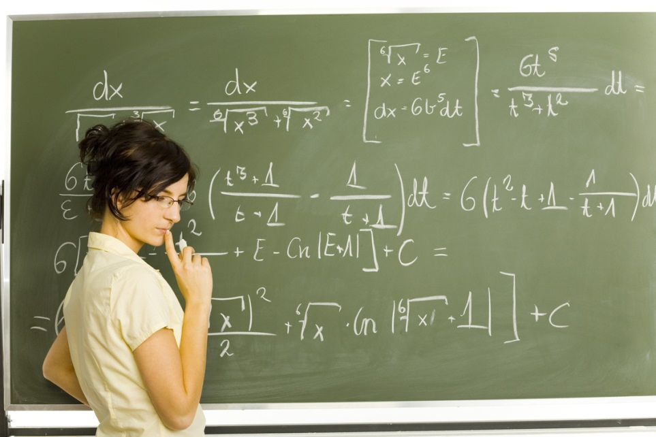
Pojmenuj předměty, kde slyšíš hlásku T?

Slide 4
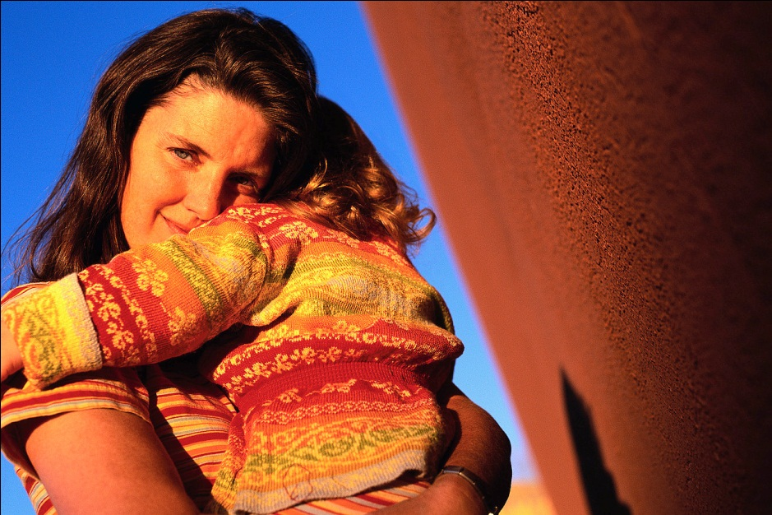
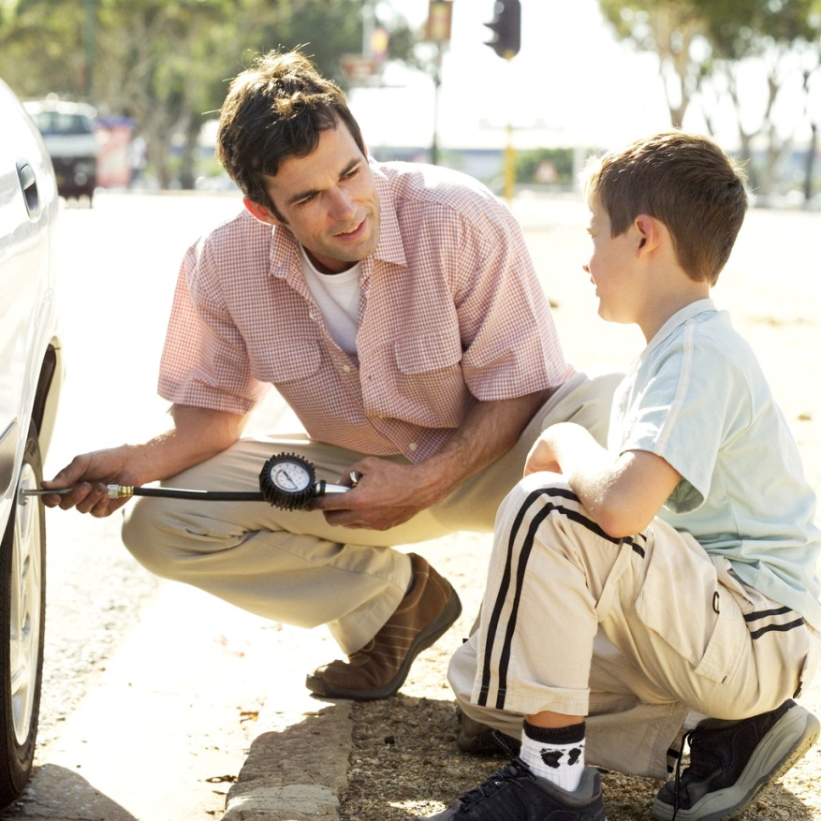
To je máma.
To je ……… ?

Slide 5
Čteme slabiky
Ta to té tu ty Tá tů ti
Skládáme slova
te ta tá ta me te mo tá
to pí má te to to ty to

Slide 6
Doplň písmeno T
M O . Á M E . E . E L E
L É . O L É . Á P A . A
. O P Í S Í . O S Í . A
. E . A . Á . A

Slide 7
ANOTACE
Materiál slouží k seznámení s novým písmenem pomocí obrázků. Následuje skládání slabik a slov s otevřenými slabikami.
Děti zvládly doplňování vynechaných písmen ve slovech, bavilo je práce u tabule.

Slide 8
CITACE
ODKAZ NA PŮVODNÍ PRAMEN, ODKUD BYLO ČERPÁNO
Ilustrace : www.office.microsoft.com

